Slide 1

Kể chuyện – Tuần 13
Bài: Kể chuyện được chứng kiến hoặc tham gia

Slide 2

Khởi động
Kể lại một câu chuyện đã nghe, đã đọc về bảo vệ môi trường.

Slide 3
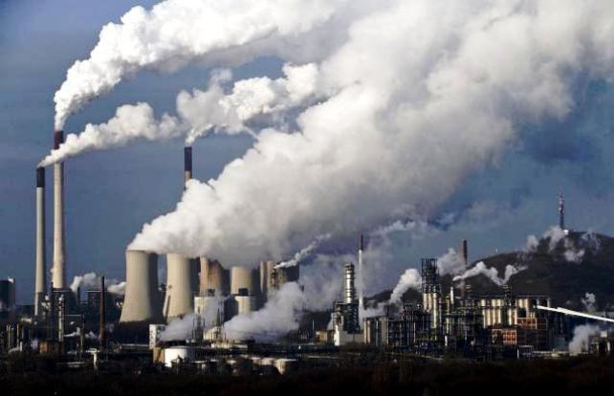
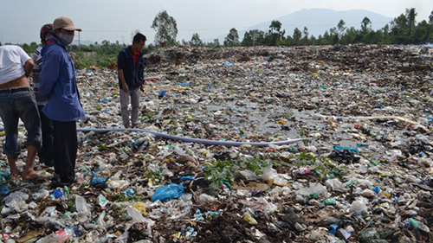
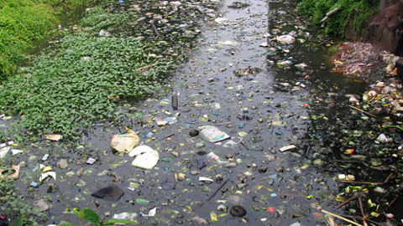
1
Để giữ cho môi trường luôn sạch đẹp, mỗi người cần phải chung tay bảo vệ và giữ gìn.
2
Ô nhiễm không khí
3
Ô nhiễm môi trường do rác thải.
Ô nhiễm môi trường nước
Notes:
Hãy qs các bức tranh và cho biết nội dung mỗi bức tranh là gì? Môi trường đang muốn nói gì với chúng ta?
?Để môi trường của chúng ta luôn sạch đẹp mỗi chúng ta cần phải làm gì?
GTB: Chúng ta đang cùng chung sống trong một môi trường. Như các bạn đã biết, cùng với sự gia tăng về dân số, sự phát triển của các ngành công nghiệp đã ảnh hưởng đến môi trường sống của chúng ta.Vậy em và những người xung đã làm gì để bảo vệ môi trường? Hãy kể cho các bạn cùng nghe trong tiết học này nào?

Slide 4
Yêu cầu cần đạt
Biết kể lại được một câu chuyện rõ ràng về một việc làm tốt hoặc hành động dũng cảm của bản thân hoặc của những người xung quanh để bảo vệ môi trường.
Biết thể hiện được ý thức bảo vệ môi trường và noi theo tấm gương dũng cảm đó.

Slide 5
Chọn một trong hai đề bài sau đây:
1. Kể một việc làm tốt của em hoặc của những người xung quanh để bảo vệ môi trường.
2. Kể về một hành động dũng cảm bảo vệ môi trường.

Slide 6
Gợi ý:
1.Những việc làm tốt để bảo vệ môi trường:
a. Giữ vệ sinh nhà cửa, trường lớp, xóm làng, đường phố (thường xuyên quét dọn nhà cửa, lau bàn ghế sạch sẽ, tham gia làm vệ sinh ở xóm làng, đường phố ; không xả rác bừa bãi ; giữ sạch nguồn nước,…)
b.Trồng cây, chăm sóc cây.
c. Bảo vệ, chăm sóc các loài vật có ích.
d. Khuyên bảo bạn bè, em nhỏ, người xung quanh giữ vệ sinh chung, không bẻ cành, hái hoa nơi công cộng, không bắn chim,…
e.Phát hiện và ngăn chặn các hành vi phá hoại môi trường.

Slide 7
2. Những hành động dũng cảm bảo vệ môi trường:
a) Đấu tranh quyết liệt với những hành vi phá hoại môi trường:
- Khai thác gỗ bừa bãi.
- Săn bắn thú rừng bừa bãi.
- Buôn bán động vật hoang dã.
- Đánh bắt cá bằng thuốc nổ, bằng điện.
- Làm ô nhiễm nguồn nước (xả chất thải độc hại vào nguồn nước sinh hoạt).
- Làm ô nhiễm không khí (xả khói, chất độc hại vào không khí,…)
b) Quên mình bảo vệ môi trường:
- Dũng cảm dập tắt các đám cháy rừng, khắc phục các tai nạn gây hại cho môi trường.
- Bất chấp nguy hiểm vào rừng sâu tìm các loài thú quý để có biện pháp bảo vệ chúng.

Slide 8
Đó là câu chuyện gì?
Những điểm chính cần nêu trong dàn ý:
- Tên câu chuyện?
- Em hay người xung quanh làm (hoặc chứng kiến)?
KỂ CHUYỆN
TRONG NHÓM.
- Diễn biến chính?
- Kết thúc chuyện?
- Ý nghĩa?

Slide 9
Câu hỏi định hướng trao đổi như:
- Bạn cảm thấy như thế nào khi tham gia làm việc này?
- Qua câu chuyện bạn rút ra được bài học gì cho bản thân?
- Bạn có thể nêu ý nghĩa câu chuyện cho cả lớp nghe được không?
Notes:
Cho HS trao đổi về các chi tiết và ý nghĩa của câu chuyện theo câu hỏi định hướng.

Slide 10
THI KỂ CHUYỆN HAY.

Slide 11
Nêu những tấm gương học sinh tích cực tham gia phong trào xanh, sạch, đẹp ở địa phương, nhà trường.
Notes:
? Con đạt được những mục tiêu nào của bài?
Để trái đất mãi màu xanh, trên bầu trời là những đàn cò trắng bay, các con sẽ làm gì để bảo vệ những hình ảnh đẹp của thiên nhiên, đất nước

Slide 12
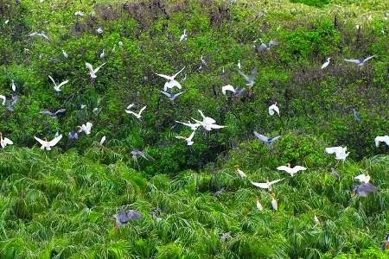

Slide 13


Slide 14

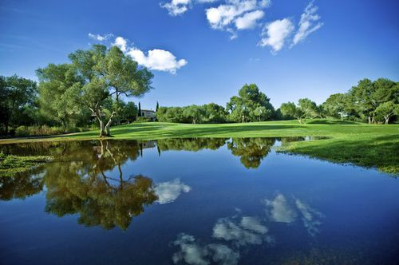
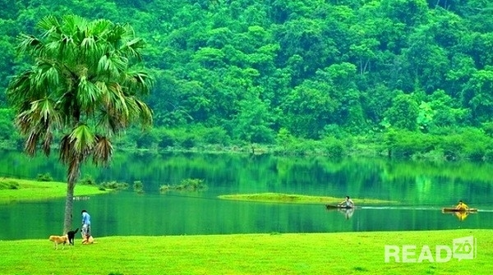
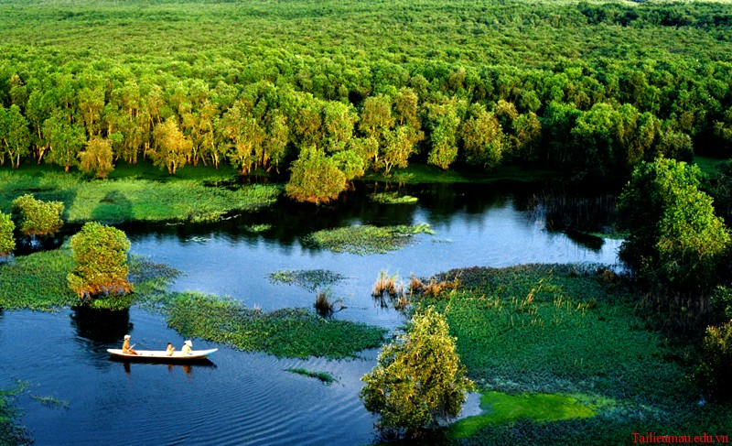
Mỗi người cần có ý thức bảo vệ và giữ gìn cho môi trường sống luôn sạch đẹp. Bảo vệ môi trường là bảo vệ chính chúng ta.

Slide 15
Vận dụng
- Qua các câu chuyện trên, con hiểu điều gì ?
Dặn HS về nhà kể lại câu chuyện cho người thân nghe.
- CBBS : Câu chuyện "Pa-xtơ và em bé "
Notes:
Bài học hôm nay con đã đạt được những mục tiêu nào?

